Slide 1

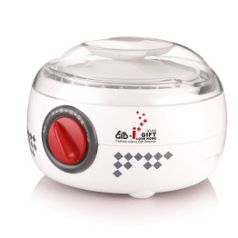

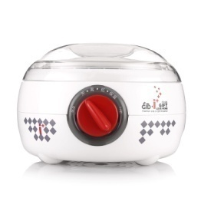
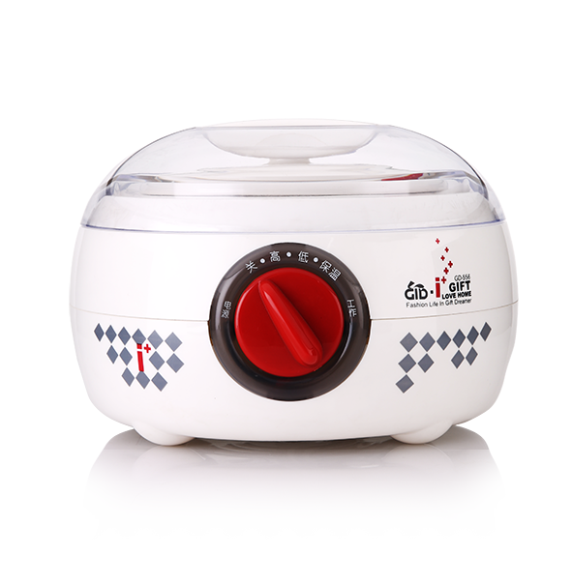
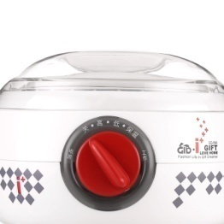

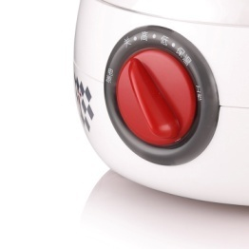
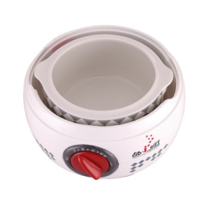
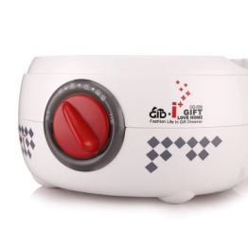
订购品
自制酸奶，味力无限
市场参考价： 288.00
批发价： 84.00
GD-556
爱家 电炖盅
产品参数 ： 150W 1.2L
装箱明细 ： 6pcs/箱
包装尺寸 ：25.4×25.4×18cm
功能简介：
·隔水炖煮，原汁原味
·食物更营养
·高、低档炖煮和保温功能
·采用PTC发热更节能具防干烧断电保护功能

